Slide 1
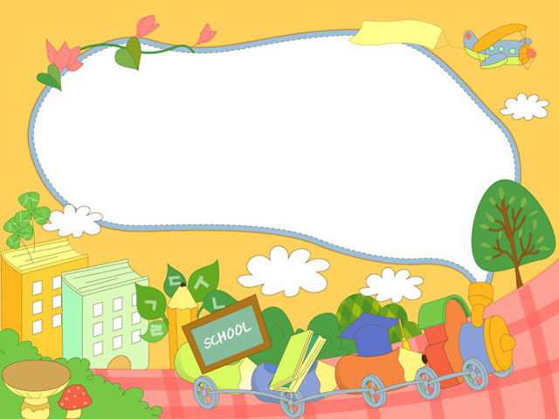
CHÀO MỪNG CÁC CON
ĐẾN VỚI TIẾT HỌC

Slide 3
Tóm tắt
Có: 8 diễn viên thú
Thêm: 5 diễn viên thú
Tất cả: ? diễn viên thú
Bài giải
Rạp xiếc đó có số diễn viên thú là:
8 + 5 = 13 (diễn viên)
Đáp số: 13 diễn viên thú

Slide 4
Bài giải
Bác thợ sơn đã dùng tất cả số thùng sơn là:
9 + 8 = 17 (thùng sơn)
Đáp số: 17 thùng sơn

Slide 5
Tóm tắt
Buổi sáng: 20 thùng táo
Buổi chiều bán nhiều hơn: 5 thùng táo
Buổi chiều bán : ? thùng táo

Slide 6
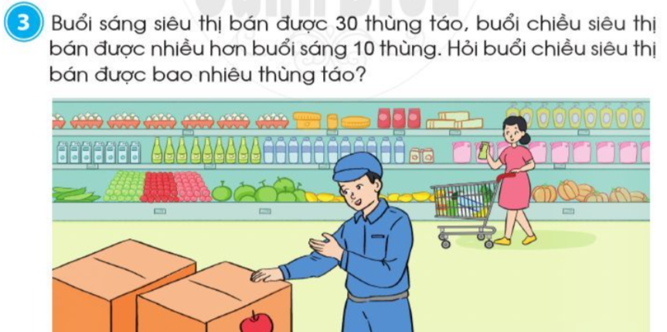
Tóm tắt
Buổi sáng: 30 thùng táo
Buổi chiều bán nhiều hơn buổi sáng: 10 thùng táo
Buổi chiều bán : ? thùng táo
Bài toán
Buổi sáng siêu thị bán được 30 thùng táo , buổi chiều siêu thị bán được nhiều hơn buổi sáng 10 thùng. Hỏi buổi chiều siêu thị bán được bao nhiêu thùng táo?
Bài giải
Buổi chiều siêu thị bán được số thùng táo là:
30 + 10 = 40 (thùng táo)
Đáp số: 40 thùng táo

Slide 7
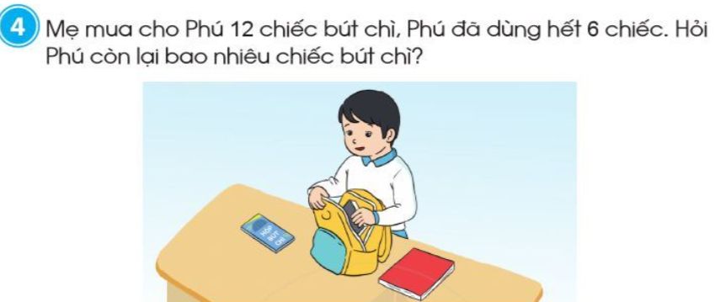
Bài giải
Phú còn lại số bút chì là:
12 - 6 = 6 (bút chì)
Đáp số: 6 bút chì

Slide 8
Tóm tắt:
Hoa : 12 bông hoa
Bình : ít hơn Hoa 3 bông hoa.
Bình : .........bông hoa?
Bài giải
Bình cắt được số bông hoa là:
12 - 3 = 9 (bông hoa)
Đáp số: 6 bông hoa

Slide 9
HẸN GẶP LẠI

